Slide 1

MODUL XII Pemrograman Komputer Tipe Data ARRAY
Diterjemahkan & dimodifikasi dari:
Wu, C. Thomas. An Introduction to Object Oriented Programming with Java. 4th ed. Chapter 10
Jurusan Teknik Informatika
Universitas Sanata Dharma
Semester Genap 2012/2013
©The McGraw-Hill Companies, Inc. Permission required for reproduction or display.
Chapter 7 - 1

Slide 2
Kompetensi
Mahasiswa memahami penggunaan array dalam Java
Mahasiswa mampu mengggunakan array untuk menyelesaikan masalah sederhana

Slide 3
Konsep Dasar (1)
Array adalah kumpulan data/obyek sejenis dalam posisi (indeks) tertentu
Array mempunyai satu nama tetapi data/obyek di dalam array dikenali lewat alamat posisinya (indeks)
Array memudahkan pengelolaan data/obyek yang banyak karena data yang banyak bisa disimpan dengan satu nama saja

Slide 4
Konsep Dasar (2)
Tanpa Array, program yang mengelola 20 nilai test akan seperti ini:
private String name;
private int test1, test2, test3, test4, test5,
test6, test7, test8, test9, test10,
test11, test12, test13, test14, test15,
test16, test17, test18, test19, test20;

Slide 5
Konsep Dasar (3)
Ketika mencarai rata-rata maka programnya akan begini:
// Hitung rata-rata nilai test
public double getRataRata(){
double rataRata;
rataRata = (test1 + test2 + test3 + test4 + test5 +
test6 + test7 + test8 + test9 + test10 +
test11 + test12 + test13 + test14 + test15 +
test16 + test17 + test18 + test19 + test20) / 20;
return rataRata;
}

Slide 6
Konsep Dasar (4)
Isi dalam Array disebut elemen
Di dalam suatu Array, semua elemen harus mempunyai tipe yang sama
Array dapat dibayangkan seperti variabel berindeks di Matematika yakni x1, x2, …
Tipe Array dapat berupa tipe primitif/dasar ataupun tipe referensi
Kita boleh mendefinisikan array dengan tipe int atau String, double, char atau obyek tertentu
Indeks array dimulai dari 0 (nol) bukan dari 1 (satu)

Slide 7
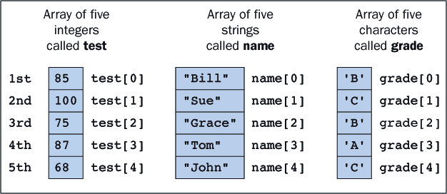
Konsep Dasar (5)
Elemen pertama dari array test dirujuk dengan test[0], yang kedua dengan test[1], dan sebagainya.
Posisi (letak) elemen di suatu array disebut dengan index atau subkrip.

Slide 8
Array dalam JAVA
Array harus dideklarasikan dulu baru di alokasikan (ditentukan ukuran/jumlah elemennya).
Contoh pendeklarasian Array adalah sbb:
int[] hitung;//array hitung dng tipe int
double[] counter;//array counter bertipe double
String[] jenisBuku;//array jenisBuku bertipe String

Slide 9
Pengalokasian Array menggunakan keyword new seperti mengalokasikan objek.
Contohnya adalah sbb:
hitung = new int[10];
counter = new double[5];
jenisBuku = new String[10];
Contoh di atas berarti memesan array hitung yang dapat memuat 10 nilai int.
Mengalokasikan array jenisBuku sebanyak 10 elemen bertipe String.

Slide 10
Nilai index atau subscript dalam array ini selalu dimulai dari nol (0).
Seperti contoh tadi, array hitung mempunyai 10 elemen yang berarti mempunyai nomor index dari 0 sampai 9, BUKAN dari 1 sampai 10.
Jika kita menunjuk pada elemen array yang tidak ada, maka Java akan memberikan /menampilkan pesan kesalahan :
ArrayIndexOutOfBoundsException

Slide 11
class cobaArray {
public static void main (String[] args) {
int i;
int[] hitung;
hitung = new int[5];
Scanner Keyboard = new Scanner(System.in);
System.out.println("Masukkan 5 angka bulat : ");
for (i=0; i<5; i++)
hitung[i] = Keyboard.nextInt();
System.out.println();
System.out.println("Nilai yang dimasukkan
dari AKHIR ke AWAL: ");
for (i=0; i<5; i++)
System.out.println(hitung[4-i]);
}
}

Slide 12
Mengisi Array di Teks Program (1)
Notasi himpunan dapat digunakan untuk mengisi suatu array.
Nilai yang akan dimasukkan array secara urut didaftar dan dipisahkan memakai koma.
Contoh:
int[] berat = {147, 323, 89, 933, 540,
269, 97, 114, 298, 476};
char[] nilai = {'A', 'B', 'C', 'D', ’E'};

Slide 13
Mengisi Array di Teks Program (2)
Jika pengisian nilai array dilakukan di teks program maka:
Perintah new tidak perlu digunakan
Tidak perlu menentukan ukuran/dimensi array
Ukuran array akan otomatis sama dengan jumlah elemen yang didaftar dalam himpunan tsb.
Pengisian nilai array seperti ini hanya bisa dilakukan pada saat pembuatan tipe data array

Slide 14
Karena array merupakan suatu jenis objek, maka variabel yang dideklarasikan sebagai array benar-benar menunjuk ke suatu objek. Misal kita dapat membuat dua variabel untuk menunjuk pada array yang sama dengan cara:
int[] A, B;
. . .
B = new int[5];
A = B;
Hal di atas berarti membuat A menjadi array yang sama dengan B.

Slide 15
class cobaArray1 {
public static void main (String[] args) {
int i;
int[] hitung, H;
hitung = new int[5];
Scanner Keyboard = new Scanner(System.in);
System.out.println("Masukkan 5 nomor : ");
for (i=0; i<5; i++)
hitung[i] = Keyboard.nextInt();
H = hitung;
System.out.println();
System.out.println(“Isi array hitung dari AKHIR ke AWAL: ");
for (i=0; i<5; i++)
System.out.println(hitung[4-i]);
System.out.println(“Isi array H dari AKHIR ke AWAL: ");
for (i=0; i<5; i++)
System.out.println(H[4-i]);
}
}

Slide 16
Seperti objek-objek pada umumnya yang mempunyai variabel instance, maka array juga mempunyai variabel instance yang penting yaitu length.
length berfungsi untuk menghitung jumlah elemen yang ada dalam suatu array.
Cara penggunaannya adalah sbb:
namaArray.length

Slide 17
class cobaArray2 {
public static void main (String[] args) {
int i;
int[] hitung, H;
hitung = new int[5];
H = hitung;
System.out.println("Jumlah elemen array
'hitung' : "+ hitung.length);
System.out.println("Jumlah elemen array
'H' : "+ H.length);
}
}

Slide 18
class cobaArray1 {
public static void main (String[] args) {
int i;
int[] hitung, H;
hitung = new int[5];
Scanner Keyboard = new Scanner(System.in);
System.out.println("Masukkan 5 nomor : ");
for (i=0; i<hitung.length; i++)
hitung[i] = Keyboard.nextInt();
H = hitung;
System.out.println();
System.out.println(“Isi array hitung dari AKHIR ke AWAL: ");
for (i=0; i<hitung.length; i++)
System.out.println(hitung[hitung.length-i]);
System.out.println(“Isi array H dari AKHIR ke AWAL: ");
for (i=0; i<H.length; i++)
System.out.println(H[H.length-i]);
}
}

Slide 19
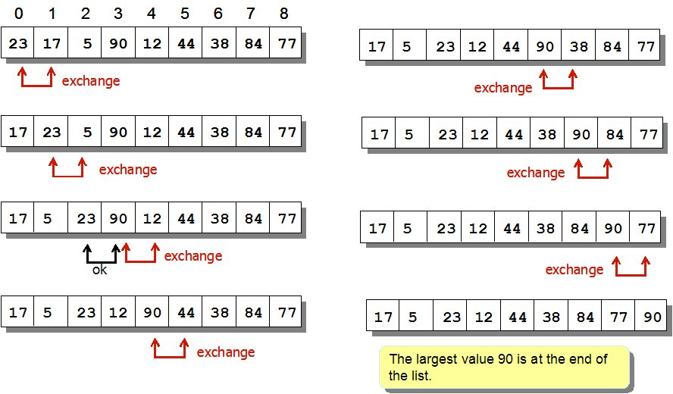
Penggunaan Array – Pengurutan data

Slide 20
